Slide 1
Проект семейное дерево
Семейное дерево – приложение по созданию семейного дерева заполняемого пользователем

Slide 2
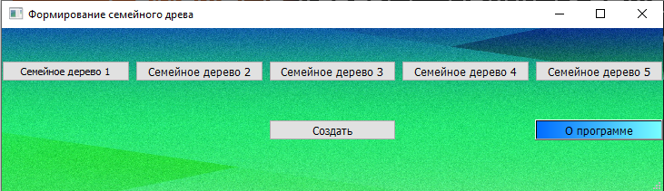
Главное меню
При запуске приложения, откроется главное меню

Slide 3
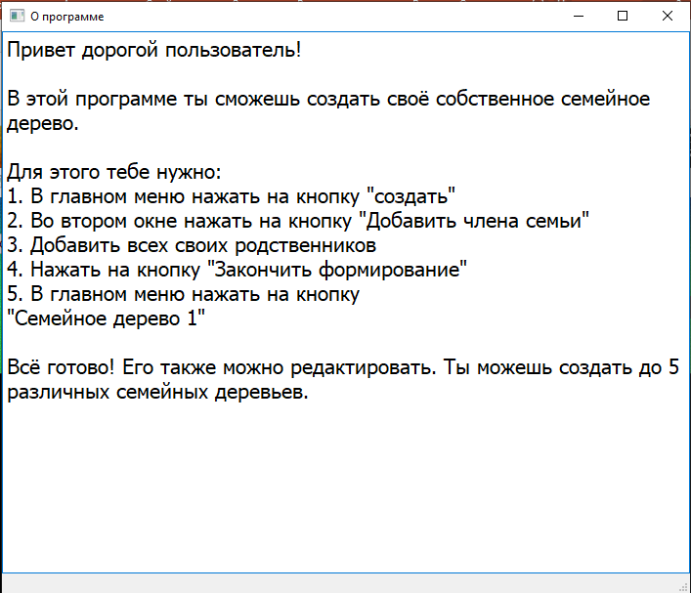
Главное меню
Для понятия функционала приложения нужно нажать на кнопку ”О программе”

Slide 4
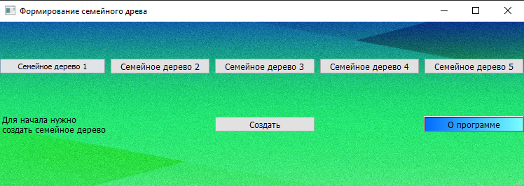
Главное меню
При попытке открыть несозданное дерево, программа попросит создать дерево

Slide 5
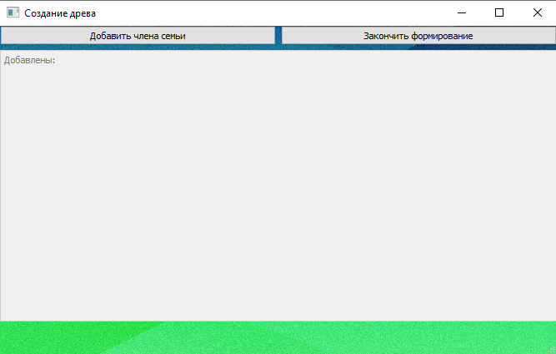
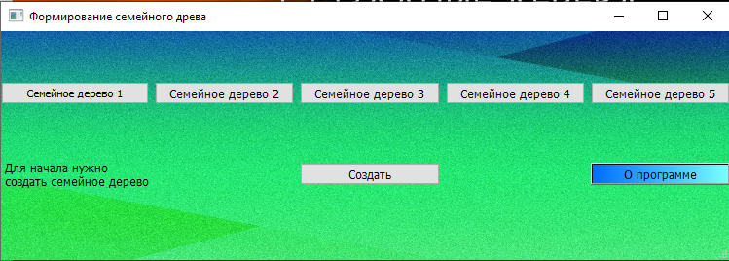
Создание дерева
При нажатии кнопки “Создать” откроется окно с добавленными пользователями

Slide 6
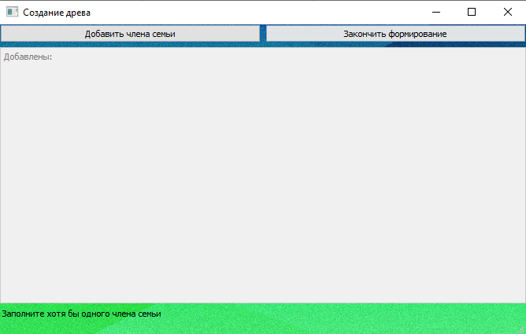
Создание дерева
При попытке закрыть форму не заполнив ни одного члена семьи, программа попросит заполнить хотя бы одного

Slide 7
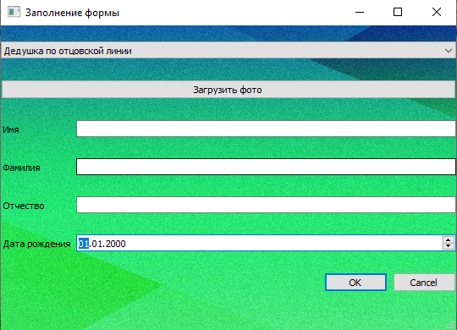
Заполнение формы
Нажатие на “Добавить члена семьи” откроет окно с заполнением формы

Slide 8
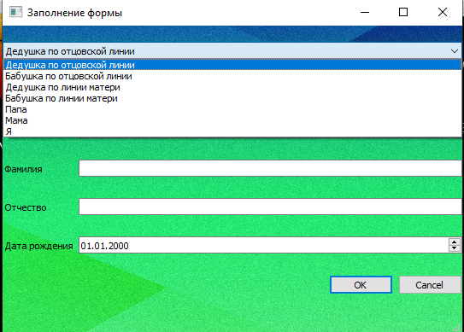
Заполнение формы
В этом окне из выпадающего списка, пользователь выбирает какого члена семьи заполнить

Slide 9
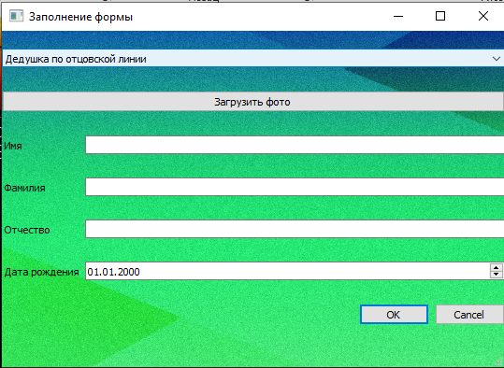
Заполнение формы
Также пользователь может добавить: фотографию, при нажатии на “Загрузить фото”, ФИО и дату рождения

Slide 10
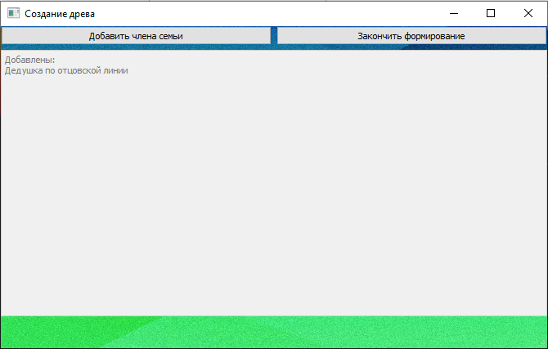
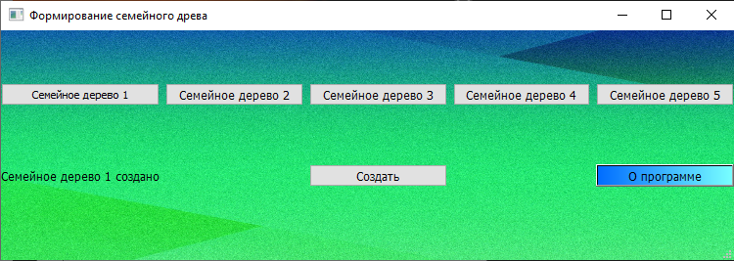
Заполнение формы
После заполнения формы в предыдущем окне появится добавленный член семьи
Таким образом пользователь добавляет всех членов семьи и при нажатии на “Закончить формирование” окно закроется, а в главном меню будет написано какое именно дерево создано

Slide 11
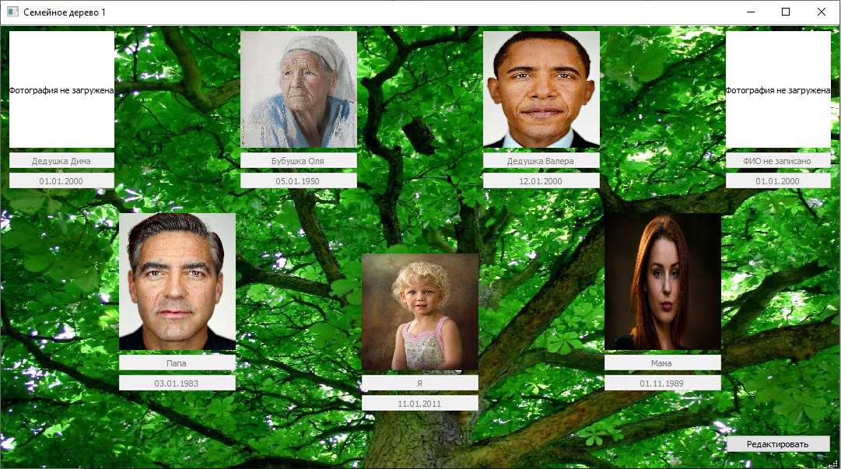
Семейное дерево
При открытии созданного дерева, откроется окно с полученным деревом

Slide 12
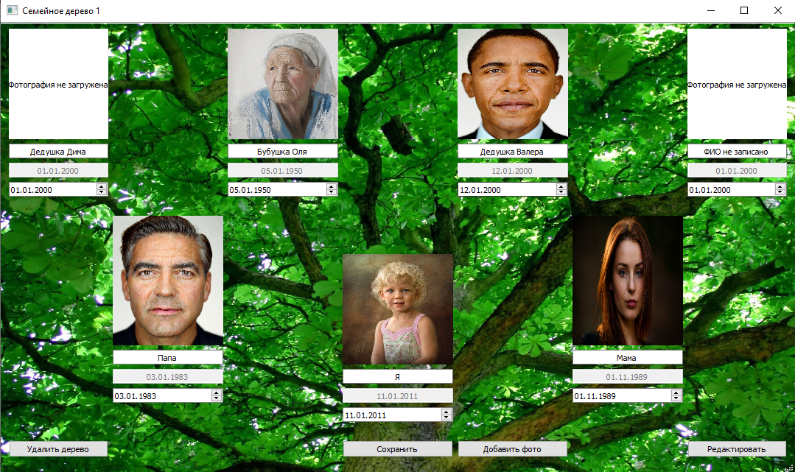
Семейное дерево
Чтобы отредактировать нужно нажать на кнопку “Редактировать”

Slide 13
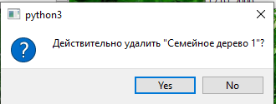
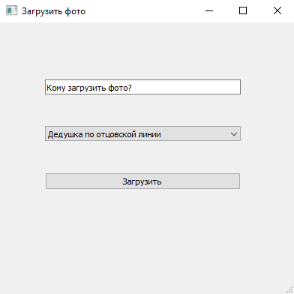
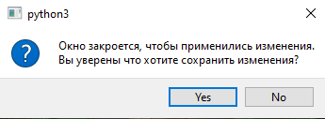
Семейное дерево
После нажатия:
Поля с ФИО станут доступными для редактирования
Появятся виджеты для редактирования даты
Появятся кнопки:
“Удалить дерево”, при нажатии вылезет окно с подтверждением действий, при согласии дерево удалится
“Сохранить”, при нажатии вылезет окно с подтверждением действий, после дерево закроется для применения изменений
“Добавить фото” при нажатии вылезет окно с выпадающим списком и кнопкой “Загрузить”

Slide 14
Семейное дерево
Таким образом, пользователь может создать и редактировать до 5 семейных деревьев

